Slide 1
Sesión No 7.2
Ficha No 2202769-2202764
Análisis y Desarrollo de Sistemas de información (ADSI)

Slide 2
Descripción del proyecto

Slide 3
INTEGRANTES
Luis Alejandro Orozco Mantilla.
Rodolfo Andrés Peña Pinilla.
Jhon Sebastián Quintero Gómez

Slide 4
NOMBRE DEL PROYECTO
HYDRA
Marca externa

Slide 5

PLANTEAMIENTO DEL PROBLEMA

Slide 6
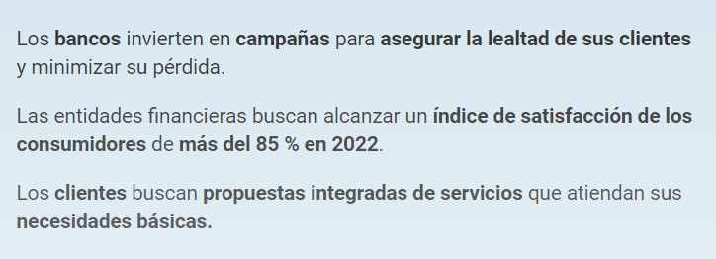
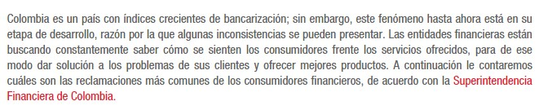
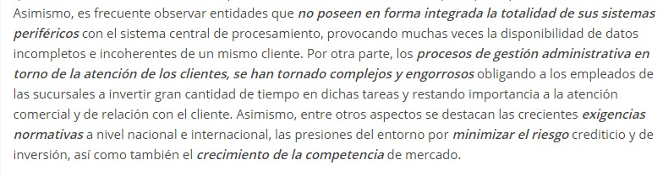
Soportes del problema.
Fuente: https://www.misfinanzasparainvertir.com/cuales-son-las-quejas-mas-frecuentes-sobre-los-bancos/
Fuente: https://actualicese.com/que-buscan-los-clientes-de-un-banco-esto-hace-el-sector-para-fidelizar-a-mas-colombianos/
Fuente: https://degerencia.com/articulo/los_sistemas_de_informacion_en_las_entidades_bancarias_estrategias_escenarios_y_desafios_futuros/

Slide 7

OBJETIVO GENERAL
Desarrollar el sistema de información orientado a la web para el ofrecimiento de servicios y la transacción de la información sobre las operaciones bancarias.

Slide 8
Objetivos Específicos
• Gestionar el sistema de procesamiento de transacciones bancarias.
• Corroborar con la asesoría sobre las funciones del sistema de información para los administradores y clientes.
• Determinar el alcance y la funcionalidad del sistema de información.
• Generar informes sobre los movimientos financieros en los servicios adquiridos por cada usuario.
• Determinar el lenguaje por medio del cual se va desarrollar el sistema.

Slide 9
JUSTIFICACION
Los motivos que llevaron al desarrollo de este sistema, es para ayudar al sector de ventas al banco Davivienda y aportar con herramientas tecnológicas a los diferentes desafíos que se tienen que afrontar, ayudara tanto a los empleados como al cliente del banco Davivienda y mejorara la satisfacción en los servicios ofrecidos, además que se tiene en cuenta la información de los productos, los informes de las ventas y la gestión de clientes.

Slide 10
DELIMITACION Y ALCANCE DEL PROYECTO
El proyecto que se implementará para la situación para la sucursal del banco Davivienda Trebolis El Porvenir, tendrá una duración de 6 semestres, donde se entregaran informes de acuerdo al desarrollo de este y se hará un registro por cada actividad en tiempo de etapas, las áreas donde se apoyara este proceso van hacer la de atención al cliente y el área comercial del banco, también se puede involucrar la asesoría y el área de sistemas. Las funcionalidades que va tener nuestro sistema van hacer la demostración de los servicios a los clientes y la gestión de la información que se genere a partir de lo que vaya adquiriendo el usuario, se podrá también hacer mantenimiento de este.

